Slide 1
Közösségi szolgálat
Ahogy a gyerekek látják! ☺

Slide 2
Azért, hogy leérettségizhessünk
Szeptemberben elkezdődtek a bemutató órák.
Ezután elkezdtük a munkát:
Szociális otthon
Csigakészítés
Tesco adomány gyűjtés
Óvoda
Énekkar
Kórházlátogatás
Stb…

Slide 3
Óvoda
Az óvodában egész évben segíthettünk az óvodai tevékenységekben.
Játszhattunk a gyerekekkel.

Slide 4
Szeretethíd
Könyvtár rendbetétele.
Kémia/Fizika szertárak takarítása.
Templom takarítás kívül, belül.
Tornaterem takarítása, eszközök pakolása.

Slide 5
Énekkar
Templomi szereplések.
Iskolai tevékenységekben való részvétel.

Slide 6
Képek

Slide 7
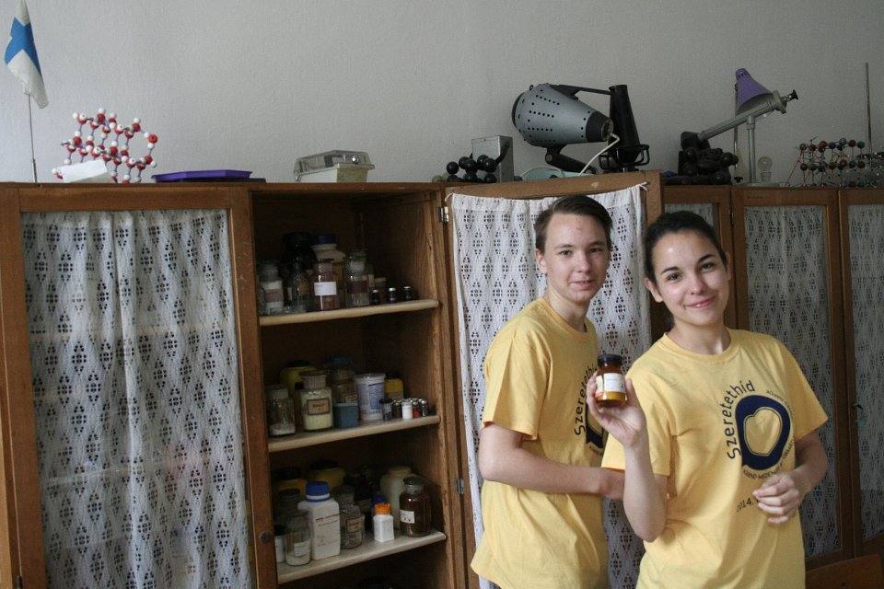

Slide 8
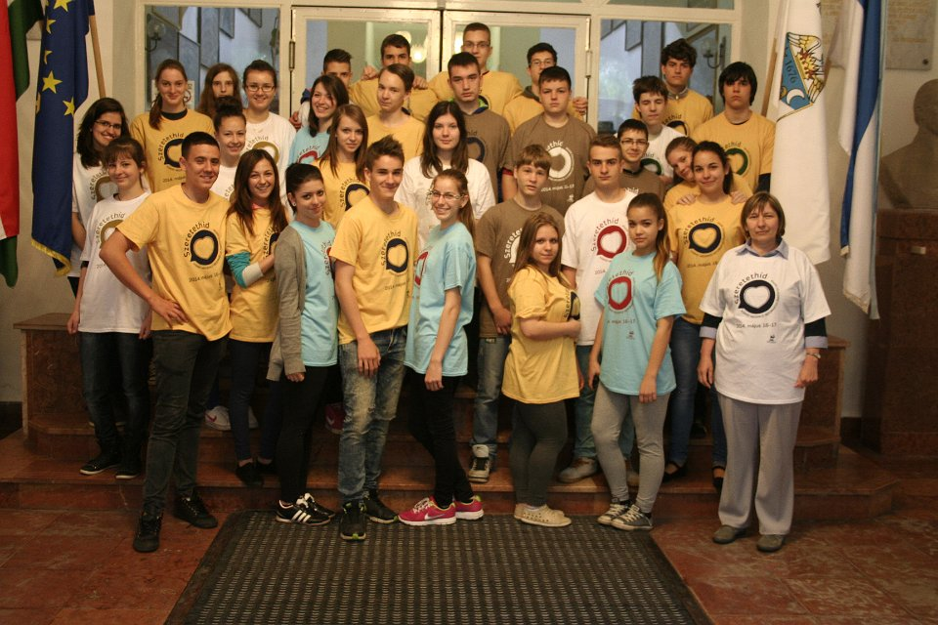

Slide 9
Köszönjük a figyelmet!
Készítette: Szendrei Gabriella, András Andrea, Vámos Angéla, Hegedüs Enikő

